Slide 1


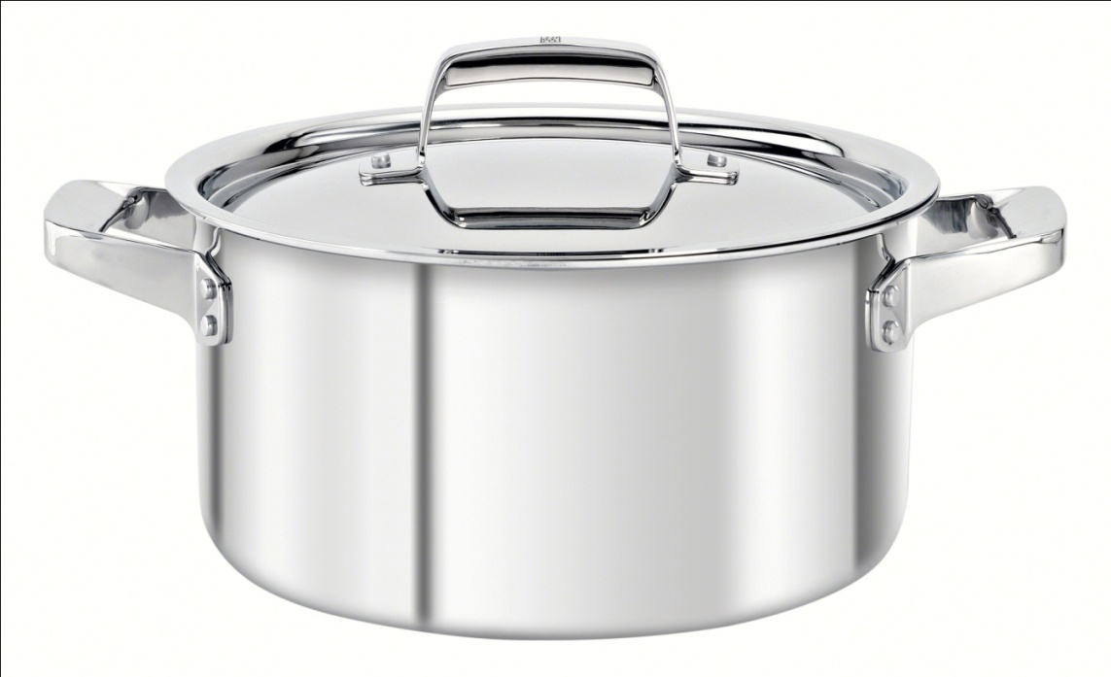

ZW-C78
ZWILLING Truclad 20cm深烧锅
市场参考价：1348.00
批发价：523.00
货号：40166-200-922
内直径：20cm
内高度：12cm
外高度：17cm
产品特点：
SIGMA Clad 钢铝钢三层通体压制技术，传热迅速又均匀，热量能更快的从锅底传导至锅沿，整个锅具的表面都可以用于煎炒烹调。
不锈钢空心浇铸手柄，防烫效果好。
密闭锅盖，锁住水汽，实现健康烹饪。
锅壁清晰标注刻度，可按需添加食物，便捷易用。
可用于各种炉灶，包括电磁炉，洗碗机和烤箱适用。

